Slide 1
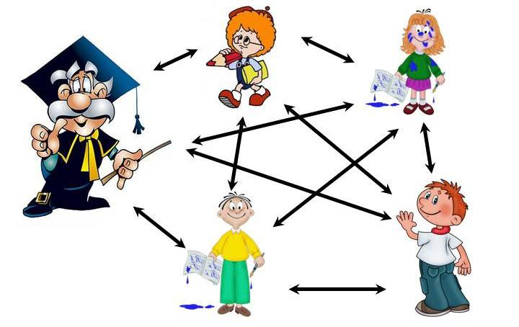
Технология модерации
КГБПОУ «Яровской политехнический техникум»
«Формирование образовательных результатов ФГОС СПО на основе применения активных и интерактивных форм и методов работы со студентами при проведении теоретических и практических занятий»
Яровое 2021

Slide 2
Фазы (этапы) модерации
вхождение или погружение в тему
инициация
1
2
эмоциональная разрядка
формирование
ожиданий
обучающихся
7
3
интерактивная лекция
подведение итогов
6
4
5
проработка содержания темы

Slide 3
Эмоциональный настрой
Нужно ли педагогу
учиться?
ДА
НЕТ
АМО – «Голосование»

Slide 4
Инициация
Для чего мне нужно
учиться?
АМО – «Мозговой штурм»

Slide 5
Погружение в тему
В чем причина?

Slide 6
Интерактивная лекция
Moderare – в переводе с латинского – приводить в равновесие, управлять, регулировать
Приемы, методы и формы организации познавательной деятельности направлены на активизацию аналитической и рефлексивной деятельности обучающихся, развитие исследовательских и проектировочных умений, развитие коммуникативных способностей и навыков работы в команде.

Slide 7
Интерактивная лекция Цели применения модерации
эффективное управление группой в процессе образовательного мероприятия
максимально полное вовлечение всех обучающихся в образовательный процесс
поддержание высокой познавательной активности обучающихся на протяжении всего урока
гарантированное достижение целей
образовательного мероприятия.

Slide 8
Эффекты модерации в образовательном процессе
воспитание, развитие и социализация
личности обучающегося
закрепление общественно значимых ценностей и жизненно важных умений и навыков
формирование и отработка специальных умений,
развитие и закрепление универсальных навыков
привитие общественно значимых ценностей и нравственных норм поведения, успешная адаптация в самостоятельной жизни

Slide 9
Выявление ожиданий
Интеракция
Деление на группы
Причины снижения эффективности урока
1. Напишите 5 причин снижения эффективности урока.
2. Выберите 2 главные причины на ваш взгляд.
3. Передайте ваш листок соседней группе, либо согласитесь с ними, либо вычеркните одну или обе причины и напишите свои. Но причин должно остаться две.
4. Сообщите присутствующим ваши причины.
АМО – «Выбор главного»

Slide 10
Выявление ожиданий
Чего мы хотим от урока?
Повысить эффективность и качество
Чтобы педагог и студент стали равноправными участниками на уроке
Повысить мотивацию студентов и самомотивацию
Обеспечить комфортную творческую атмосферу на
уроке

Slide 11
Интерактивная лекция
структурированность
систематичность
комплексность
прозрачность
Принципы
модерации

Slide 12
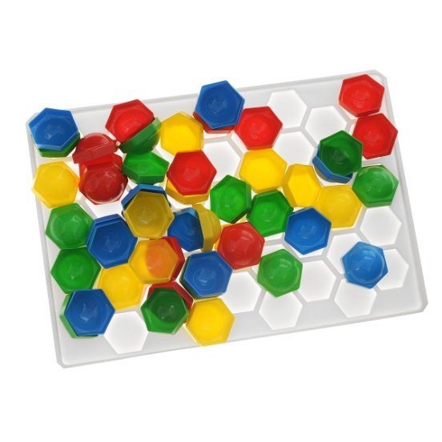
Продолжение лекции
интерактивная лекция
формирование ожиданий обучающихся
инициация
проработка содержания темы
рефлексия
вхождение или погружение в тему
эмоциональная разрядка
АМО – «Мозаика»

Slide 13
Фазы (этапы) модерации
вхождение или погружение в тему
инициация
1
2
эмоциональная разрядка
формирование
ожиданий
обучающихся
7
3
интерактивная лекция
подведение итогов
6
4
5
проработка содержания темы

Slide 14
Ключевые процессы модерации
АМО – «Аббревиатура»

Slide 15
Ключевые процессы модерации
оммуникация
отивация
нализ
нтеракция
ониторинг
ефлексия
изуализация
АМО – «Аббревиатура»
ценка

Slide 16
Работа с текстом
ВЫДЕЛИТЕ КЛЮЧЕВЫЕ СЛОВА В ДАННОМ ТЕКСТЕ
Активные методы обучения – это система методов, обеспечивающих активность и разнообразие мыслительной и практической деятельности учащихся в процессе освоения учебного материала. АМО строятся на практической направленности, игровом действе и творческом характере обучения, интерактивности, разнообразных коммуникациях, диалоге, полилоге, использования знаний и опыта обучающихся, групповой форме организации их работы, вовлечении в процесс всех органов чувств, деятельностном подходе к обучению, движении и рефлексии
АМО – «Облако тэгов»

Slide 17
Работа с текстом
Активные методы обучения – это система методов, обеспечивающих активность и разнообразие мыслительной и практической деятельности обучающихся в процессе освоения учебного материала. АМО строятся на практической направленности, игровом действе и творческом характере обучения, интерактивности, разнообразных коммуникациях, диалоге, полилоге, использования знаний и опыта обучающихся, групповой форме организации их работы, вовлечении в процесс всех органов чувств, деятельностном подходе к обучению, движении и рефлексии
АМО – «Облако тэгов»

Slide 18
Проработка содержания темы
4 принципа
7 фаз
АМО
8 процессов
Четыре важных группы элементов модерации
АМО – «Магический круг»

Slide 19
Проработка содержания темы
Структурированность
Систематичность
Комплексность
прозрачность
4 принципа
Инициация
Вхождение в тему
Формирование ожиданий
Интерактивная лекция
Проработка содержания
Подведение итогов
Эмоциональная разрядка
7 фаз
Голосование
Мозговой штурм
Выбор главного
Мозаика
Аббревиатура
Облако тэгов
Магический круг
АМО
интеракция
коммуникация
визуализация
мотивация
мониторинг
рефлекция
анализ
оценка
8 процессов
Четыре важных группы элементов модерации
АМО – «Магический круг»

Slide 20
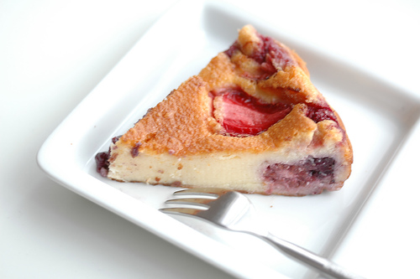
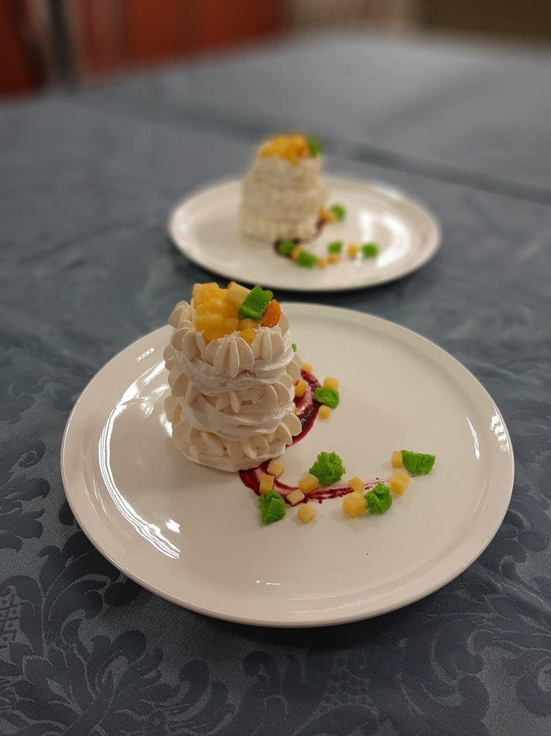
Рефлексия
Я заказал бы еще этого….
Больше всего мне понравилось…
Я почти переварил…..
Я переел….
Пожалуйста, добавьте….
АМО – «Ресторан»

Slide 21
Оценка
Возьму на вооружение
Надо подумать
Забуду как
страшный сон

Slide 22
Домашнее задание
Мой университет
Активные методы знакомства.
Активные методы выяснения ожиданий и опасений.
Активные методы релаксации и активизации.
Активные методы предоставления информации.
Активные методы работы над темой.
Активные методы презентации.
Активные методы переходы к повседневности

Slide 23
Эмоциональная разгрузка

